Slide 1

UBND PHƯỜNG HƯNG ĐẠO
TRƯỜNG TIỂU HỌC ĐA PHÚC
Môn : Tiếng Việt
Bài 79: uyên uyêt (Tiết 2)
Giáo viên thực hiện: Đặng Thị San

Slide 2
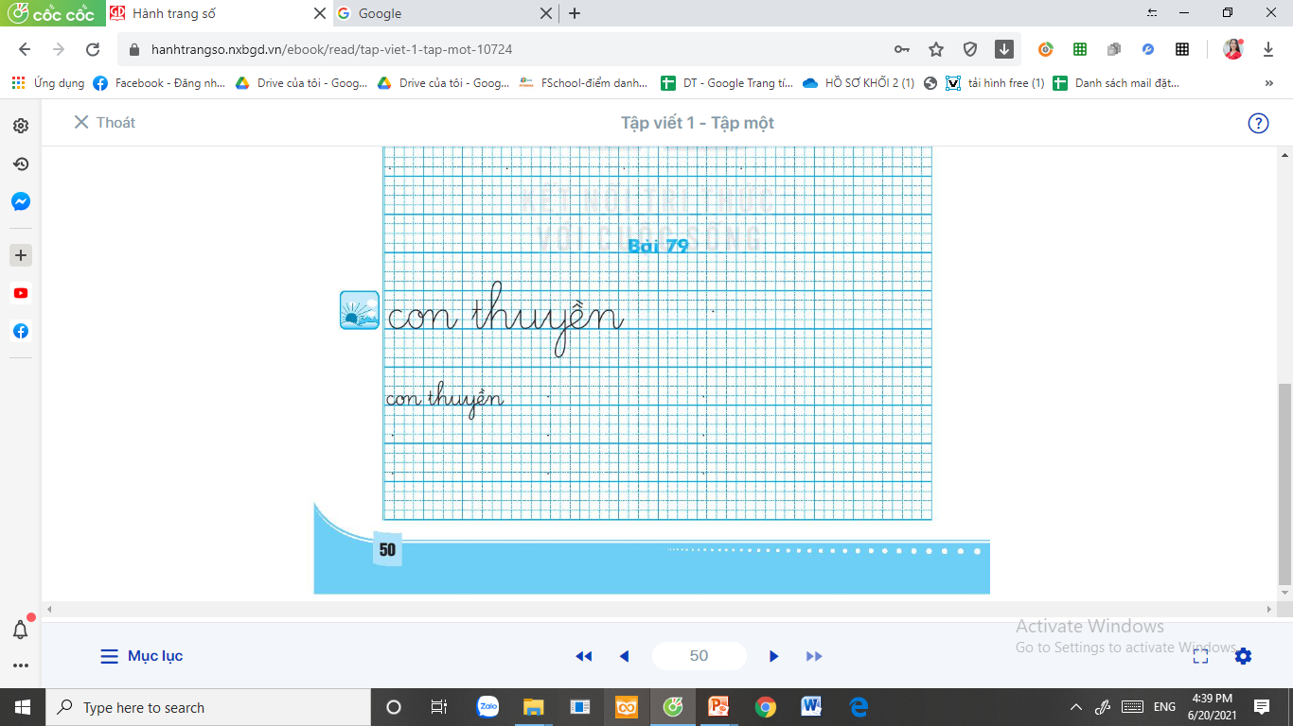
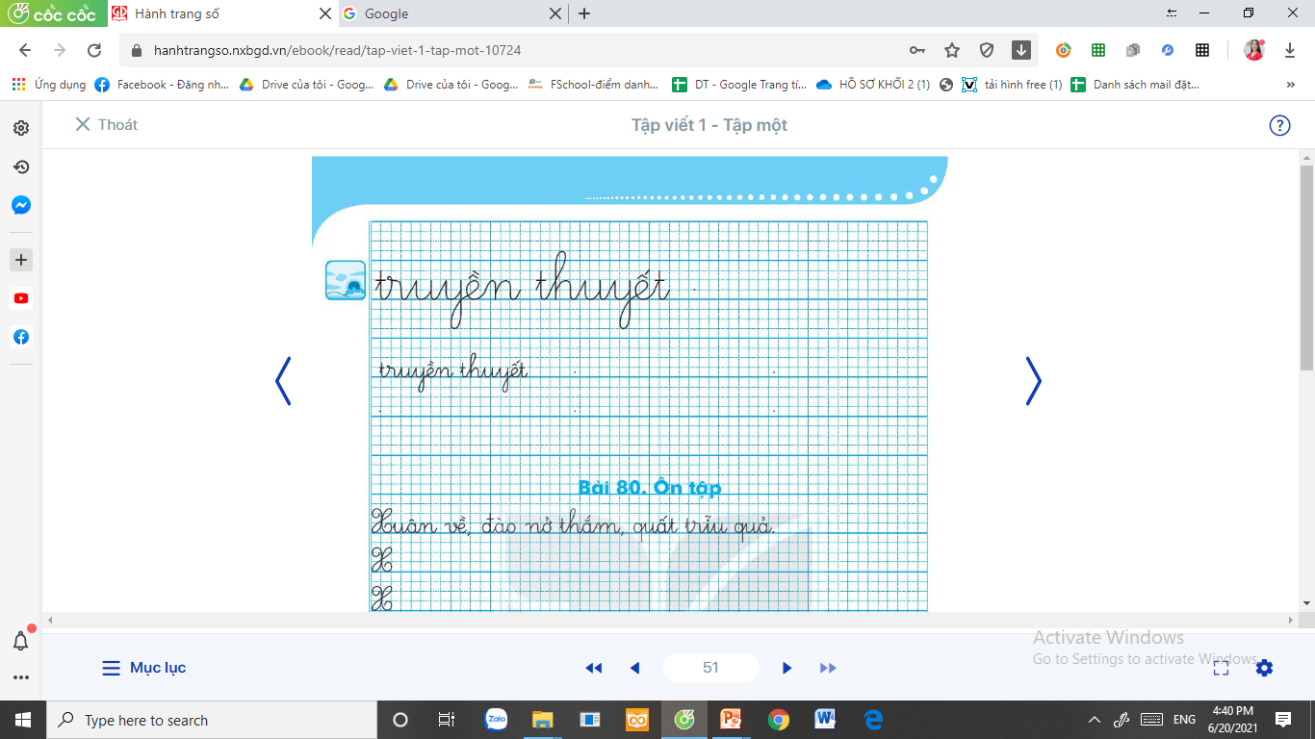
3
Viết vở

Slide 3
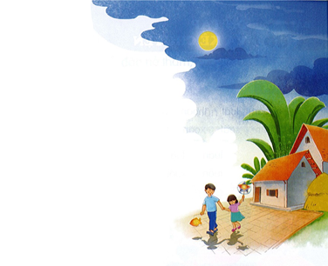

Đọc
4
1
2
3
Trăng sáng
Sân nhà em sáng quá
Nhờ ánh trăng sáng ngời
Trăng tròn như cái đĩa
Lơ lửng mà không rơi.
Những hôm nào trăng khuyết
Trông giống con thuyền trôi.
Em đi trăng theo bước
Như muốn cùng đi chơi.
Nhược Thuỷ
4
5
6
7
8

Slide 4
1
Trăng sáng
Sân nhà em sáng quá
Nhờ ánh trăng sáng ngời
Trăng tròn như cái đĩa
Lơ lửng mà không rơi.
Những hôm nào trăng khuyết
Trông giống con thuyền trôi.
Em đi trăng theo bước
Như muốn cùng đi chơi.
Nhược Thuỷ
2

Slide 5
Trăng sáng
Sân nhà em sáng quá
Nhờ ánh trăng sáng ngời
Trăng tròn như cái đĩa
Lơ lửng mà không rơi.
Những hôm nào trăng khuyết
Trông giống con thuyền trôi.
Em đi trăng theo bước
Như muốn cùng đi chơi.
Nhược Thuỷ
Câu thơ nào cho thấy trăng và bạn nhỏ rất thân thiết?
Sân nhà bạn nhỏ sáng nhờ đâu?
Trăng tròn giống như ….
Trăng khuyết giống như ….
Notes:
GV có thể hỏi mở rộng thêm ở câu hỏi cuối

Slide 6
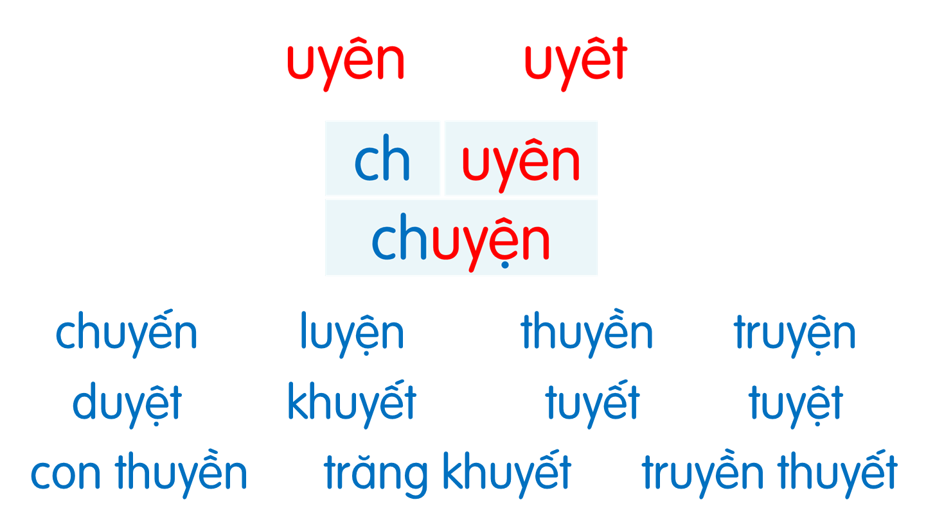
Trăng sáng
Sân nhà em sáng quá
Nhờ ánh trăng sáng ngời
Trăng tròn như cái đĩa
Lơ lửng mà không rơi.
Những hôm nào trăng khuyết
Trông giống con thuyền trôi.
Em đi trăng theo bước
Như muốn cùng đi chơi.
Nhược Thuỷ

Slide 7
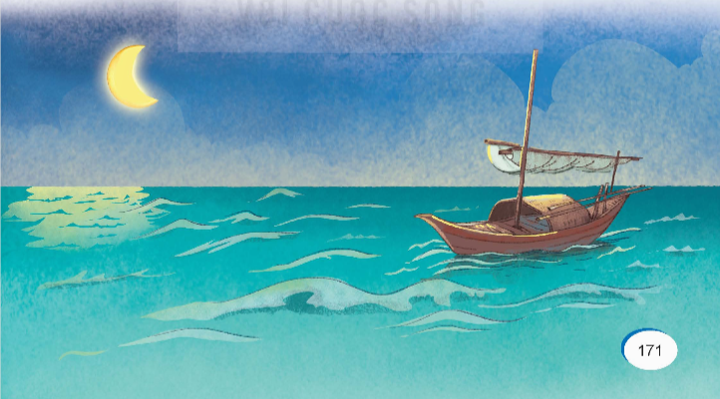
Nói
5
Cảnh vật

Slide 8
Tìm những sự vật, hoạt động có tên gọi chứa vần uyên, uyết.
trăng khuyết, con thuyền, chuyến đi, di chuyển,…

Slide 9




Slide 10


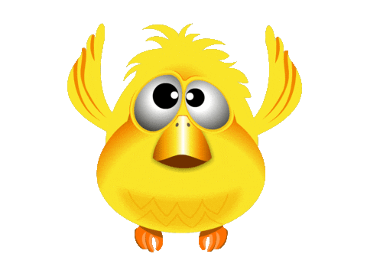



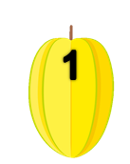


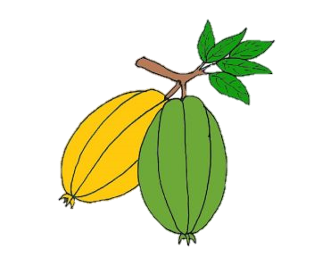
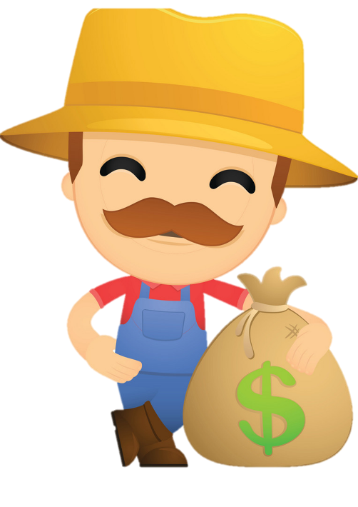
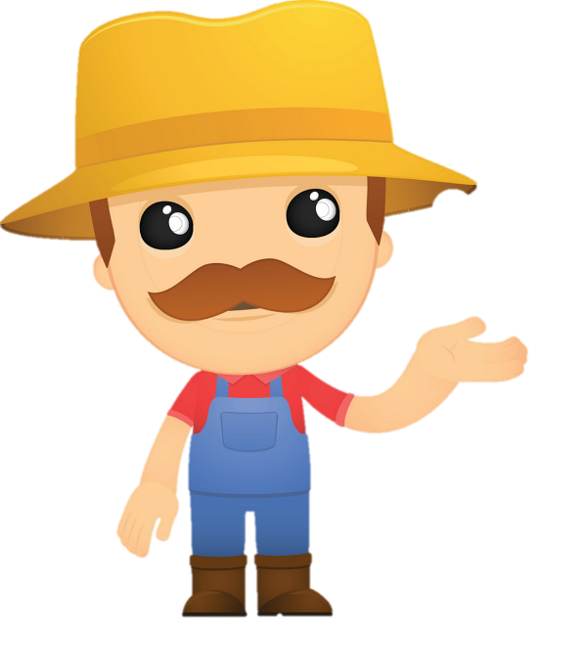


ĂN KHẾ
TRẢ VÀNG
Notes:
Click vào quả khế để đi đến câu hỏi
Tại slide câu hỏi, click vào con chim để quay về slide này
Chơi xong thì enter để xuất hiên người nông dân hạnh phúc
Click vào người nông dân để đi đến bài tiếp theo

Slide 11


`
trăng kh….
A. uyêt
B. uyên
C. uyt

Slide 12
tr… thuyết
`
A. uyên
B. uyêt
C. uyn

Slide 13
Cánh của ngựa trắng thực ra là gì?
A. Là đôi cánh giả của ngựa
B. Là chiếc đuôi của ngựa
C. Là bốn chân của ngựa

Slide 14
Con th….
`
A. ung
B. uyêt
C. uyên

Slide 15








